Slide 1
Презентация
На тему: «Чс мирного и военного времени»
Выполнил:
ст. гр. <Группа>
<ФИО>
<Город>, 2021

Slide 2
Оглавление
ЧС мирного времени
  Землетрясения
  Ураганы
  Смерчи
  Наводнения
ЧС военного времени
  Ядерное оружие
  Химическое оружие
  Биологическое оружие

Slide 3
ЧС мирного времени
К ЧС мирного времени относят чрезвычайные ситуации, вызванные стихийными бедствиями, ЧС, связанные с выбросами опасных и вредных веществ в атмосферу, связанные с возникновением пожаров, взрывов и их последствиями, с нарушениями экологии.

Slide 4
ЧС связанные со стихийными бедствиями:
землетрясения силой 5 и более баллов по 12-бальной шкале;
ураганы, смерчи, бури силой 10 и более баллов по 17-бальной шкале;
наводнения и катастрофические затопления;
обвалы, сели, оползни, снежные заносы, лавины;
массовые лесные, торфяные пожары;
эпидемии и эпизоотии.

Slide 5
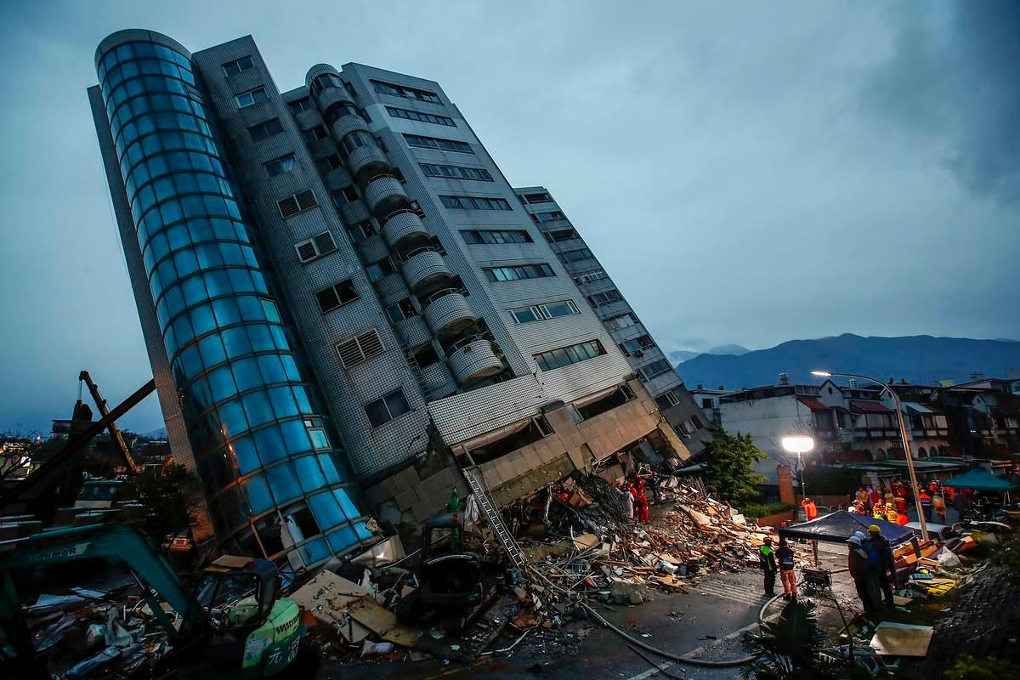
Землетрясения представляют собой колебания земной поверхности (подземные толки, происходящие с определенной частотой), связанные с процессами внутри Земли. Они могут быть вулканического, обвального и тектонического происхождения. Интенсивность энергии землетрясений на поверхности земли измеряется в баллах по 12 бальной шкале Рихтера. Протяженность очага землетрясения может достигать 600 –700 км.

Slide 6
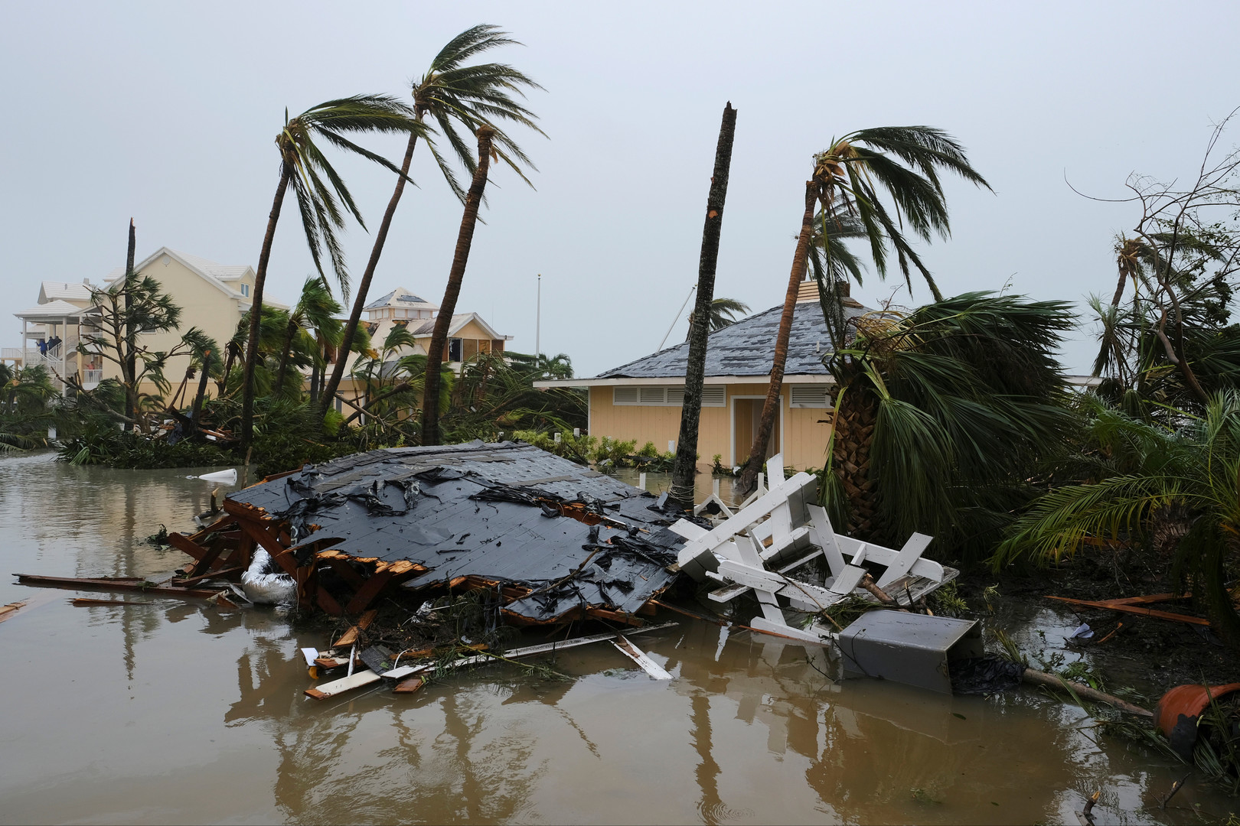
Ураган – движение воздушных масс силой 12 и более баллов (скорость – 35 м/с и более). При своем движении на суше ураганы опрокидывают подъемные краны, переворачивают машины, разрушают постройки, ломают деревья, на море – вызывают штормы, затрудняющие судовождения, угрожают гибелью кораблям.
Тайфун – ураган, сопровождаемый сильными ливневыми дождями. Скорость движения достигает 110 м/с. Его разрушительное действие обычно дополняется наводнениями и затоплением отдельных районов суши.

Slide 7
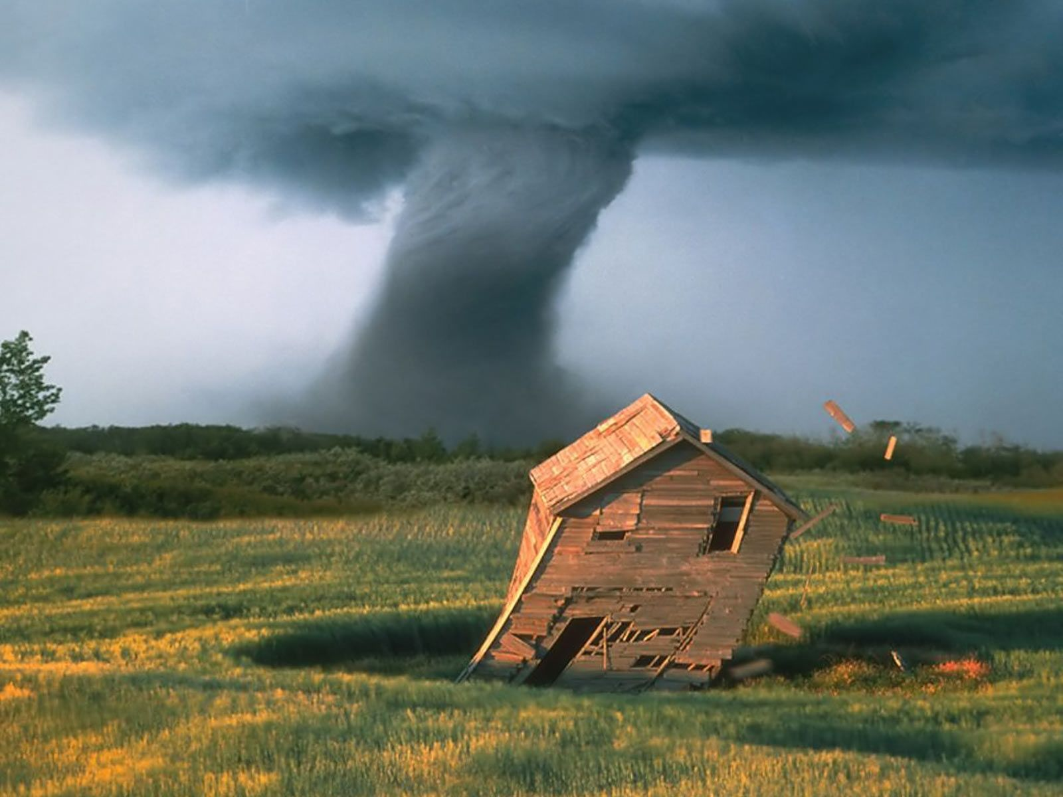
Смерч – вихревое движение воздуха, распространяющееся в виде гигантского черного рукава нередко вдоль морского побережья, иногда - от моря к суше и наоборот. Внутри смерча разрежение воздуха настолько большое, что здания и другие сооружения, оказавшиеся на его пути разрушаются от напора находящегося внутри воздуха. Внутри смерча движение воздуха по образующей достигает сверхзвуковых величин, поэтому и разрежение внутри смерча чрезвычайно большое, позволяющее ему всасывать в себя воду, песок, различные предметы и переносить их на большие расстояния (40 – 60 км).

Slide 8
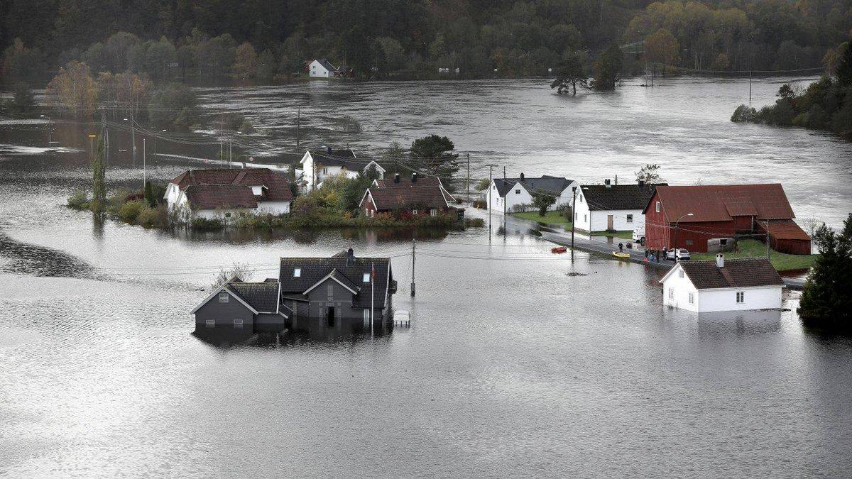
Наводнения – временное затопление местности из-за резкого подъема уровня воды в реках, озерах, морях после обильных ливневых дождей, в результате таяния снегов, ледников, под действием нагонных ветров, заторов, подводных землетрясений.

Slide 9
ЧС военного времени
К чрезвычайным ситуациям военного времени относятся ситуации, связанные с вооруженным нападением на города, захват отдельных объектов, имеющих стратегическое значение, волнения в отдельных районах страны, применение вероятным противником оружия массового поражения и других современных средств поражения (ССП).

Slide 10
Источники военной опасности и военной угрозы для России:
территориальные претензии;
захват национальных богатств;
стремление отдельных государств и коалиций к разрешению конфликтов силовыми методами;
действия других государств по дестабилизации внутриполитической обстановки;
расширение военных союзов и нарушение военных договоров;
распространение оружия массового поражения;
нарастание национальных сепаратистских тенденций;
нестабильность военно-политической обстановки;
расширение масштабов терроризма.

Slide 11
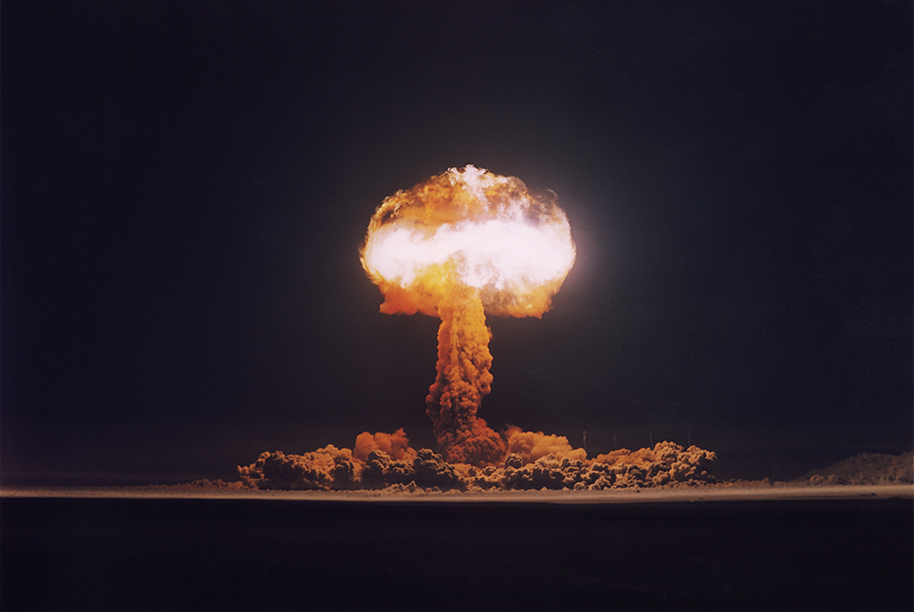
Ядерное оружие совокупность ядерных боеприпасов, средств их доставки к цели и средств управления. Относится к оружию массового поражения; обладает громадной разрушительной силой.

Slide 12
Защита населения от ядерного взрыва
Наиболее надежным средством защиты от всех поражающих факторов ядерного взрыва являются защитные сооружения. При действиях в зонах заражения для защиты органов дыхания, глаз и открытых участков тела от радиоактивных веществ используются средства защиты органов дыхания (противогазы, респираторы, противопыльные тканевые маски и ватно-марлевые повязки), а также средства защиты кожного покрова.

Slide 13
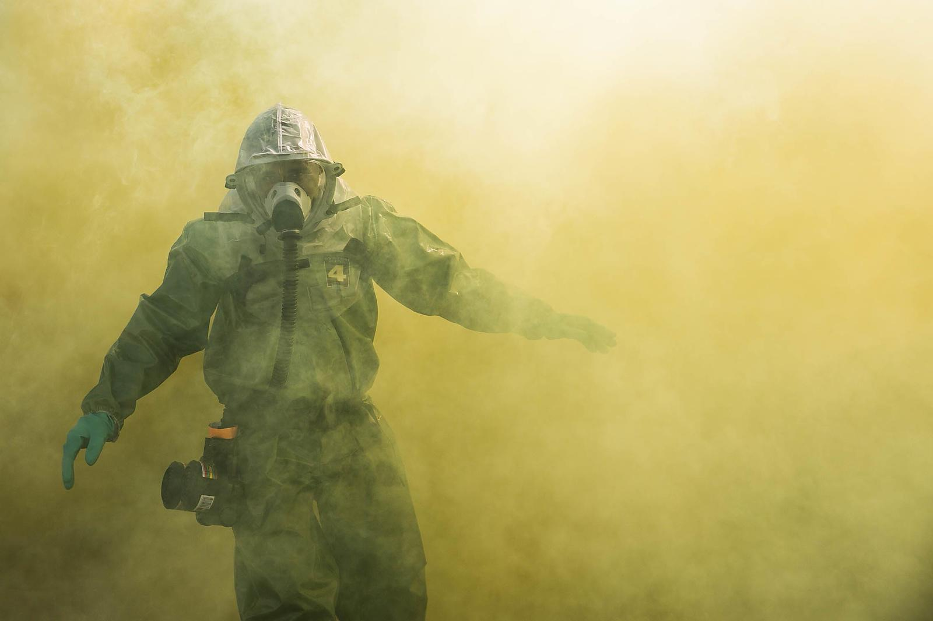
Химическое оружие - это оружие массового поражения, действие которого основано на отравляющих свойствах некоторых химических веществ.

Slide 14
Защита от химического оружия
При обнаружении признаков применения противником отравляющих веществ (по сигналу «Химическая тревога») надо срочно надеть противогаз, а в случае необходимости - средства защиты кожи. Если поблизости имеется убежище, нужно укрыться в нем. Перед тем как войти в убежище, следует снять использованные средства защиты кожи и верхнюю одежду и оставить их в тамбуре убежища. Эта мера предосторожности исключает занос ОВ в убежище. Противогаз снимают после входа в убежище.

Slide 15
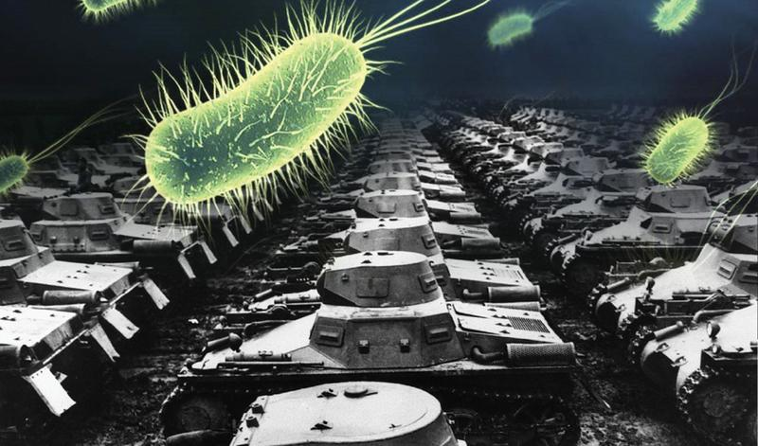
Биологическое оружие (БО) называют болезнетворные микробы и их бактериальные яды (токсины), предназначенные для поражения людей, животных, растений, и средства доставки их к цели.

Slide 16
Спасибо за внимание!

